Slide 1
PROGRAMACIÓN ASÍNCRONA
CONCEPTOS

Slide 2

INTRODUCCIÓN
PROMESAS
ASYNC Y AWAIT
FETCH
CONCEPTOS

Slide 3
INTRODUCCIÓN
¿QUE ES LA PROGRAMACIÓN ASÍNCRONA?

Slide 4

¿QUÉ ES LA PROGRAMACIÓN ASÍNCRONA?
Imaginen que están preparando una deliciosa pizza. No pueden hacer todo a la vez: primero deben preparar la masa, luego dejarla leudar, mientras tanto pueden cortar las verduras y preparar la salsa. Finalmente, ensamblan la pizza y la hornean. ¡Este es un ejemplo perfecto de programación asíncrona!
En la programación asíncrona, nuestro código no espera a que una tarea termine para continuar con la siguiente. En cambio, iniciamos una tarea y luego "la olvidamos" por un tiempo, permitiendo que nuestro código continúe ejecutándose. Cuando la tarea termina, se nos notifica y podemos manejar el resultado.

Slide 5

¿POR QUÉ USAR PROGRAMACIÓN ASÍNCRONA?
Mejorar la experiencia del usuario: Nuestra aplicación no se bloquea mientras espera que las tareas se completen, lo que la hace más receptiva y fluida.
Aprovechar mejor los recursos: Podemos ejecutar varias tareas al mismo tiempo, lo que permite un mejor uso del CPU y la memoria.
Escribir código más escalable: La programación asíncrona facilita el manejo de grandes cantidades de datos y tareas concurrentes.
¿Cómo funciona la programación asíncrona?
Se utilizan callbacks o promesas para manejar la finalización de las tareas.
Las callbacks son funciones que se ejecutan cuando una tarea termina.
Las promesas son objetos que representan el resultado eventual de una tarea.

Slide 6
PROMESAS
¿QUE SON LAS PROMESAS?

Slide 7

¿QUE SON LAS PROMESAS?
Las promesas son objetos que representan el resultado eventual de una operación asíncrona. Son como cheques que nos garantiza que recibiremos el resultado de una operación en el futuro, aunque no sepamos exactamente cuándo.

Slide 8
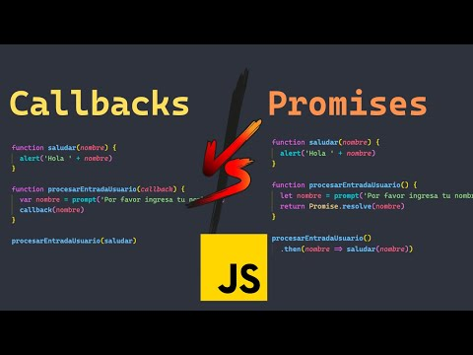
¿POR QUÉ USAR PROMESAS?
Evitar el "callback hell": Escribir código asíncrono con callbacks puede ser complejo y difícil de leer. Las promesas nos ayudan a escribir código más limpio y organizado.
Manejar errores de forma más sencilla: Las promesas nos permiten manejar errores de forma centralizada, en lugar de tener que hacerlo en cada callback.
Mejorar la legibilidad del código: Las promesas hacen que el código asíncrono sea más fácil de leer y comprender.
¿Cómo funciona las promesas?
Las promesas tienen tres estados:
Pendiente (Pending): La operación aún no ha terminado.
Resuelta (Fullfilled): La operación ha terminado con éxito.
Rechazada (Rejected): La operación ha terminado con un error.

Slide 9
ASYNC / AWAIT
¿QUÉ ES ASYNC / AWAIT?

Slide 10
¿POR QUÉ USAR ASYNC / AWAIT?
Escribir código asíncrono que parece síncrono: Esto hace que el código sea más fácil de leer y comprender.
Evitar el "callback hell": Al igual que las promesas, async/await nos ayuda a escribir código asíncrono más limpio y organizado.
Mejorar la legibilidad del código: El código escrito con async/await es más fácil de leer y comprender que el código escrito con callbacks.

Slide 11
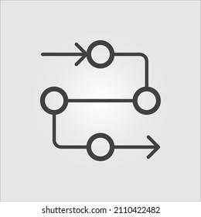
¿QUÉ ES ASYNC / AWAIT?
Async/await es una sintaxis de azúcar que nos permite escribir código asíncrono de forma más síncrona. Es decir, nos permite escribir código que parece que se ejecuta de forma secuencial, aunque en realidad se está ejecutando de forma asíncrona..

Slide 12
EJEMPLO PRACTICO
async function obtenerInformacionUsuario(nombreUsuario) {
const respuesta = await fetch(`/api/usuarios/${nombreUsuario}`);
const usuario = await respuesta.json();
return usuario;
}
async function mostrarInformacionUsuario(nombreUsuario) {
const usuario = await obtenerInformacionUsuario(nombreUsuario);
// Mostrar la información del usuario ...
}
mostrarInformacionUsuario("juan");
Imaginemos que queremos obtener la información de un usuario a partir de su nombre de usuario. En lugar de usar callbacks, podemos usar promesas y async/await.
La función obtenerInformacionUsuario usa async para indicar que es una función asíncrona.
La función obtenerInformacionUsuario usa await para esperar a que la solicitud a la API termine.
La función mostrarInformacionUsuario usa await para esperar a que la función obtenerInformacionUsuario termine.

Slide 13
FUNCION FETCH
¿QUÉ ES FETCH?

Slide 14
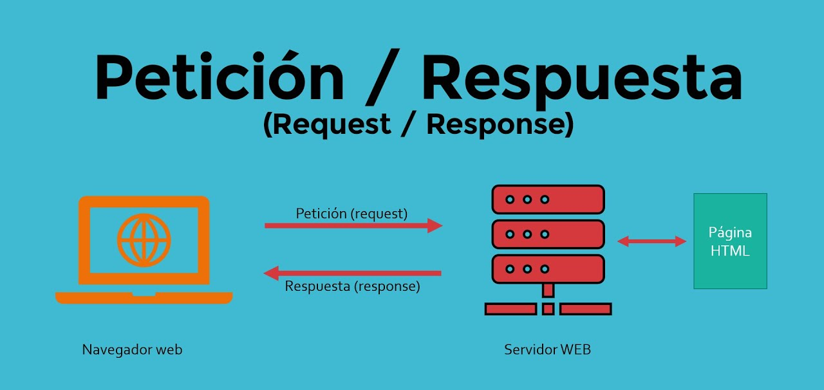
¿QUE ES FETCH?
La función fetch es una herramienta fundamental en el arsenal de cualquier desarrollador JavaScript moderno. Permite realizar peticiones HTTP de forma asíncrona, lo que significa que podemos enviar una solicitud a un servidor y continuar ejecutando nuestro código mientras esperamos la respuesta. Esto nos permite crear aplicaciones web más fluidas y receptivas.

Slide 15
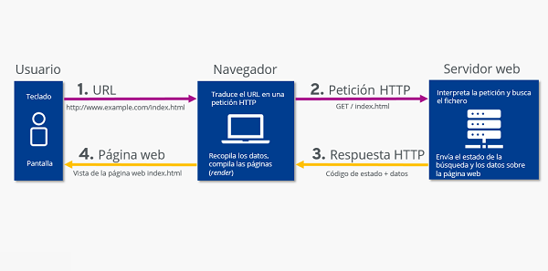
¿PASOS DE UNA PETICIÓN HTTP?

Slide 16
¿CÓMO FUNCIONA FETCH?
La función fetch toma una URL como argumento y devuelve una promesa. Una promesa es un objeto que representa el eventual resultado de una operación asíncrona. En este caso, la promesa representa la eventual respuesta del servidor.
La promesa proporcionada por fetch tiene dos métodos principales:
then(): Este método se ejecuta cuando la promesa se resuelve, es decir, cuando se recibe la respuesta del servidor. El argumento del método then() es una función que se llama con el objeto de respuesta.
catch(): Este método se ejecuta si la promesa se rechaza, es decir, si ocurre un error durante la solicitud. El argumento del método catch() es una función que se llama con el objeto de error.

Slide 17
EJEMPLO PRACTICO
fetch('/api/usuarios/juan')
.then(respuesta => respuesta.json())
.then(usuario => {
// Mostrar la información del usuario
console.log(usuario);
})
.catch(error => {
console.error('Error:', error);
});
Imaginemos que queremos obtener la información de un usuario a partir de su nombre de usuario. Podemos usar fetch para hacer una solicitud a una API que nos proporciona la información del usuario.
La función fetch envía una solicitud a la URL /api/usuarios/juan.
El método then() se ejecuta cuando se recibe la respuesta.
El método json() de la respuesta se utiliza para convertir la respuesta JSON en un objeto JavaScript.
La función anónima del segundo then() se llama con el objeto de usuario.
El método catch() se llama si ocurre un error durante la solicitud.

Slide 18
BIBLIOGRAFIA
Programación Asíncrona:
Introducción a JavaScript asíncrono: https://developer.mozilla.org/en-US/docs/Learn/JavaScript/Asynchronous
Programación Asíncrona. La programación asíncrona nos da la…: https://rahulkmittal.medium.com/asynchronous-programming-with-async-and-await-in-c-d42ec5fb7532
Qué es la programación asíncrona - Código Facilito: https://codigofacilito.com/articulos/js-programacion-asincrona
Introducción a las promesas en JavaScript: https://developer.mozilla.org/es/docs/Web/JavaScript/Reference/Global_Objects/Promise
Async/await en JavaScript: https://developer.mozilla.org/en-US/docs/Web/JavaScript/Reference/Statements/async_function
Guía para principiantes sobre fetch: https://www.freecodecamp.org/news/javascript-fetch-api-for-beginners/
Ejemplos de uso de la API fetch: https://www.freecodecamp.org/espanol/news/tutorial-de-fetch-api-en-javascript-con-ejemplos-de-js-fetch-post-y-header/

Slide 19
CONCLUSIONES
PROGRAMACIÓN ASÍNCRONA

Slide 20
CONCLUSIÓN
La programación asíncrona se ha convertido en una herramienta fundamental para el desarrollo web moderno. Permite crear aplicaciones más fluidas, receptivas y escalables. Al comprender los conceptos de programación asíncrona, como promesas, async/await y la función fetch, podemos escribir código más eficiente y fácil de mantener.
La programación asíncrona no es solo una técnica, sino un paradigma que cambia la forma en que pensamos sobre el desarrollo web. Nos permite crear aplicaciones que responden a las necesidades de los usuarios en tiempo real, sin que la aplicación se bloquee o se vuelva lenta.

Slide 21
MUCHAS GRACIAS
Profe. Jossy R. Tello
3014365542
jrtellola@cesde.net

